Slide 1
ПОВРЕДЕ У СКИЈАЊУ
Факултет спорта и физичког васпитања
Универзитет у Београду
Лука Томић
Београд, јун 2018.

Slide 2
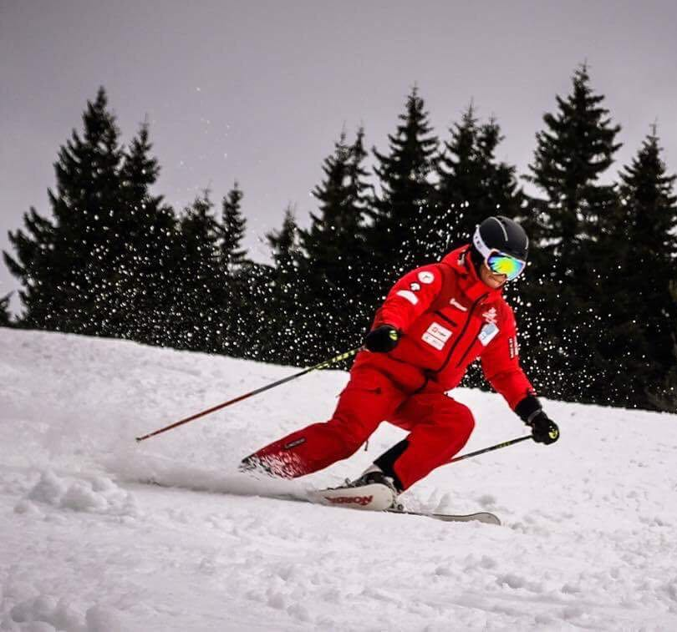
Увод
Шта је скијање?
Повреде
Узроци повређивања
Карактеристичне повреде
Мере превенције

Slide 3
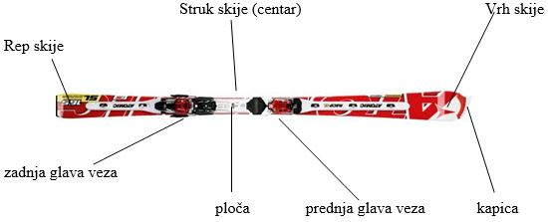
Функција опреме
Скије

Slide 4
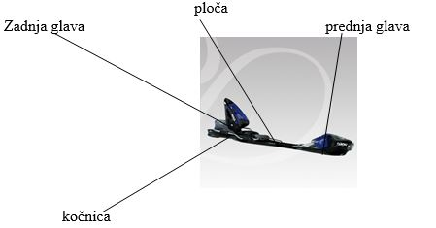
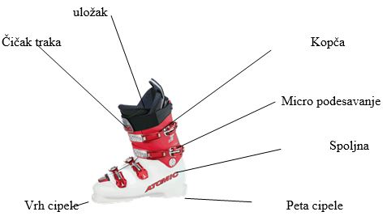
Везови
Ципеле

Slide 5
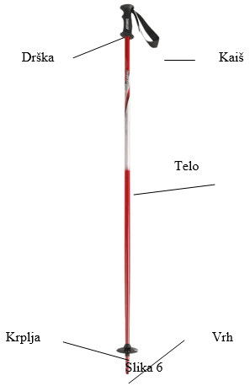
Штап

Slide 6
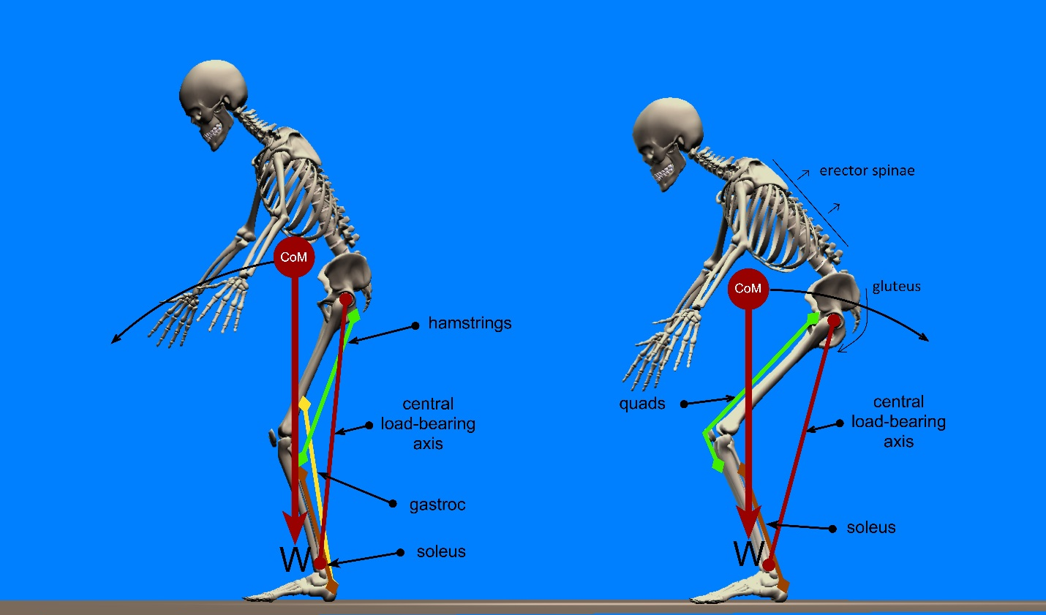
Мишићна анализа у скијању

Slide 7
Фактори ризика
Како може доћи до повреде?
Подела фактора ризика:
Пол
Узраст
Знање скијања
Услови снежне подлоге
Време и климатски фактори
Хладноћа и загревање

Slide 8
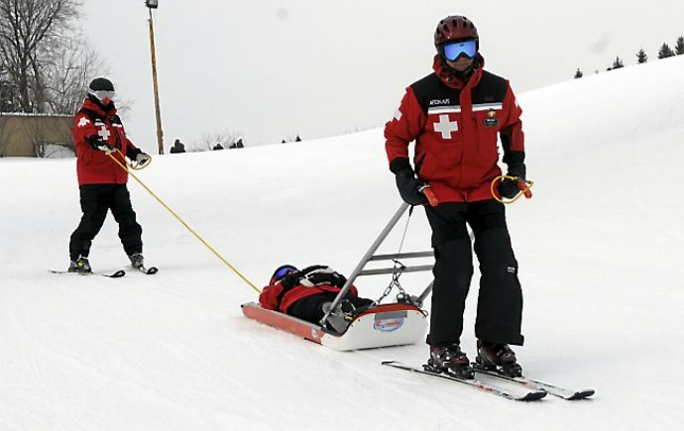
Повреде
Шта је повреда?
Подела повреда
Механизми настајања и узроци повреда:
Повреде настале падом
Сударом
Деловима скијашке опреме
Коришћењем ски лифтова и жичара
Неповољним климатским факторима

Slide 9
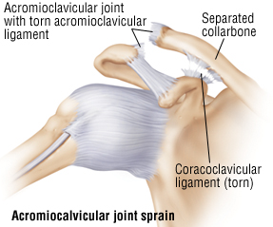
Типови повреда
Повреде руку и раменог појаса

Slide 10
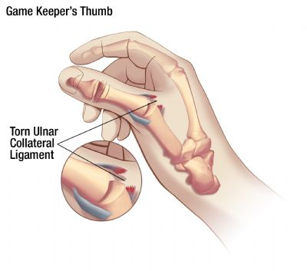
Повреда палца

Slide 11
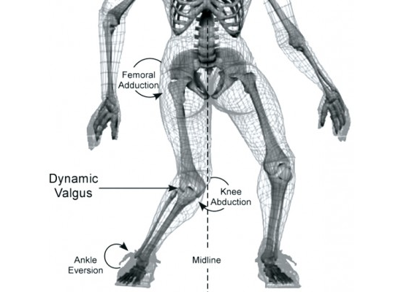
Повреде доњих екстремитета

Slide 12
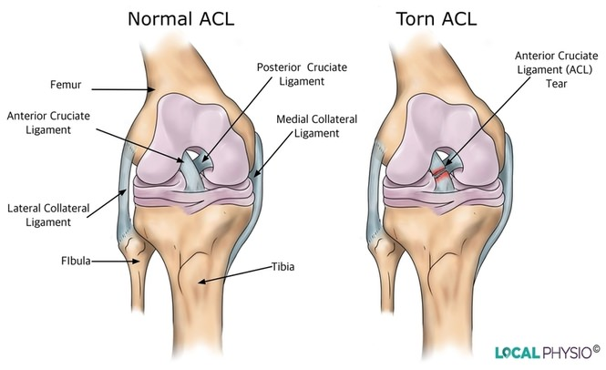
Повреде предњег укрштеног лигамента

Slide 13
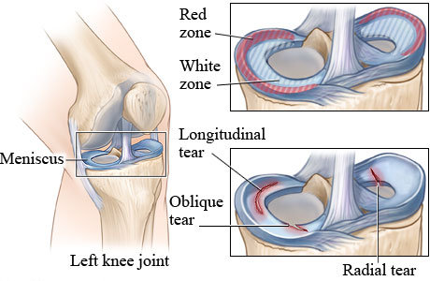
Повреде менискуса

Slide 14
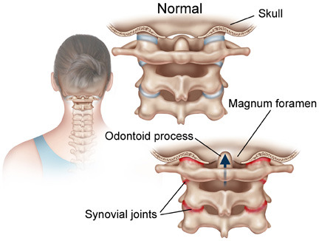
Повреде главе и кичменог стуба

Slide 15
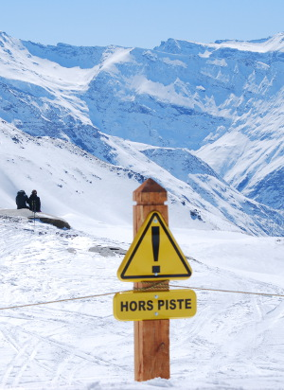
Заштита у скијању
Едукација
Информисање
Свест о значају безбедности
Опрема (везови, кацига)
Физичка припрема скијаша
Одржавање квалитета стазе

Slide 16
Закључак
Спорт са повећаним ризиком од повређивања
Број повреда значајно смањен
Најчешћи узорци повређивања
Механизми настајања повреда
Карактеристичне повреде
Мере превенције

Slide 17
ХВАЛА НА ПАЖЊИ!

